Slide 1
التطوع
Notes:
يهدف هذا المصدر الى اعطاء المشاركين معلومات حول كيفية الوصول إلى الفرص داخل مجتمعاتهم المحلية والتي ستساعد في تطوير المهارات والمعلومات. يوجد أدوار تطوعية مناسبة في مجموعة متنوعة من المجالات المختلفة ، بدءًا من رفاهية الحيوانات وحتى رفاهية المجتمع ، لمن يرغب في البناء على خبرة سابقة ، وتعلم مهارات جديدة والتفاعل مع المزيد من الأشخاص.

Slide 2
فوائد التطوع
Knowledge of your
local area
Gain valuable work experience
Wellbeing
Make new friends
Share skills and develop competences
Notes:
قد يعتبر البعض بان التطوع إعطاء وقتك وطاقتك مجانا ، ولكن هناك العديد من الفوائد المرتبطة بالتطوع أو أن تصبح نشطا في مجتمعك. بالإضافة إلى وجود عامل "الإحساس الجيد" في مساعدة منظمة ما أو تحسين منطقتك ، يمكنك اكتساب وعي أكبر بمكانك ، وزيادة دائرة الاجتماعية ، ومشاركة المهارات وتطوير مهارات جديدة ، وتحسين مؤهلاتك في التوظيف. كما ثبت أن التطوع يؤثر بشكل إيجابي على الصحة العقلية للشخص.

Slide 3
ما هو شغفك؟
Notes:
أين يمكن ان تبدأ إذا كنت جديدًا على التطوع أو تنمية المجتمعية؟
التفكير في مجالات التطوع التي تهمك. قد يكون العمل مع مجموعة معينة ، على سبيل المثال: الأطفال ، والشباب ، والاحتياجات الخاصة ، ومجتمعات المهاجرين ، أو ، قد تكون هذه الأسباب خاصة مثل حقوق الإنسان ، ورعاية الحيوان أو التشرد.

Slide 4
ما هي المهارات التي لديك؟
Notes:
قم بعمل قائمة بالمهارات التي لديك لتقدمها. قد تكون هذه مهارات عملية ولكن ينبغي أيضا أن تشمل المهارات البسيطة.
والتي هي من الصفات الشخصية التي تساعدك على التفاعل مع الناس على نحو فعال. هذه قواعد ضخمة عند العمل في قطاع التنمية التطوعية أو المجتمعية.

Slide 5
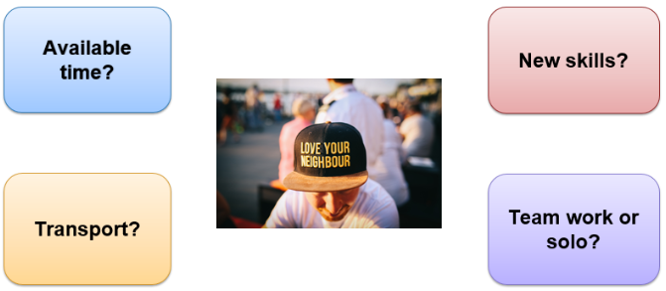
أشياء أخرى يجب مراعاتها ...
Notes:
ضع في الاعتبار عوامل مثل الوقت المتاح لديك ، والوصول إلى وسائل النقل ، إذا كنت تفضل ذلك.
العمل بمفردك أو مع الآخرين ، وإذا كنت مهتمًا باكتساب مهارات جديدة أو تفضل العمل في مجال خبرتك.
بمجرد تحديد السبب أو المجموعة التي ترغب في التعامل معها ، وما هي المهارات التي يمكنك تقديمها وما يناسب ظروفك الخاصة ، يمكنك عندئذ البدء في البحث عن الفرص المتاحة.

Slide 6
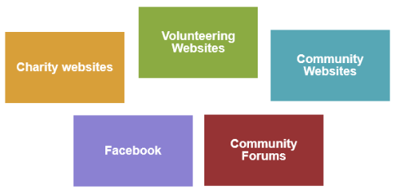
الموارد على الانترنت
Notes:
يوجد لدى العديد من المنظمات غير الحكومية ومجموعات المجتمع مواقع إنترنت. إذا كانت هناك منظمة معينة تناشدك ، فتحقق من موقعها على الإنترنت حيث أنها غالبًا ما تقوم بالإعلان عن أماكن للتطوع عبر الإنترنت.
هناك منظمات تطوعية ومواقع إنترنت في معظم البلدان التي تعلن عن أي فرص للتطوع وتروج في كثير من الأحيان لمعلومات أو أحداث تدريبية للراغبين في أن يصبحوا متطوعين.
منصات ووسائل التواصل الاجتماعي ، مثل الفيس بوك ، المنظمة المضيفة وكذلك صفحات المجموعة التطوعية التي غالباً ما تقوم بالإعلان عن مواقف أو تقديم معلومات عن العمل التطوعي. وسوف تجد أيضا الصفحات المجتمعية حيث يمكنك الاستفسار عن فرص التطوع المحلية.
وتعد المنتديات المجتمعية مكانًا جيدًا لإرسال استفسارات حول فرص التطوع أو للحصول على معلومات حول الجمعيات الخيرية أو المنظمات المجتمعية التي تنشط في منطقتك

Slide 7
خدمات المجتمع
Notes:
ومن المهم جدًا عدم إعطاء معلومات شخصية إلى أشخاص مجهولين عبر الإنترنت ، وخاصة في منتدى مفتوح ، لتجنب أي شكل من أشكال إساءة الاستخدام أو سرقة الهوية
يجب ان يكون هناك عدد من الأماكن في منطقتك المحلية حيث يمكنك الوصول إلى معلومات حول فرص التفاعل مع المجتمع

Slide 8
المكتبة المحلية

Slide 9
تعليم الكبار
Notes:
التحقق من المدارس والكليات المحلية الخاصة بالكبار لأي نشاط مجتمعي تعليم للكبار أو دورات التطوير شخصية والتي تكون معروضة للمشاركة. هذه هي الطريقة المثالية للارتباط مع الأشخاص ذوي التفكير المتشابه وتعلم المهارات التي يمكن أن تساعد في العثور على عمل تطوعي أو مدفوع الأجر في التنمية المجتمعية أو قطاع المنظمات غير الحكومية.

Slide 10
مجتمع وسائل الإعلام
Notes:
تعد الصحف المحلية والنشرات الإخبارية المجتمعية ومحطات الإذاعة مصادر جيدة للمعلومات حول الأنشطة والتجمعات المجتمعية. ويعمل الكثير منها أيضًا على أساس تطوعي ، بالإضافة إلى توفير معلومات عن المجموعات التي قد تبحث عن المساعدة ، وقد يبحثون أيضًا عن متطوعين لتوظيف خدماتهم الخاصة.
تعتبر المراكز المجتمعية والمراكز الصحية والكنائس نقاط اتصال جيدة للمعلومات المجتمعية ، وغالبًا ما تكون مفيدة للترابط ,من أجل مقابلة الأشخاص والمشاركة في الأنشطة المحلية.

Slide 11
المراكز الدينية المجتمعية
Notes:
تعتبر المراكز المجتمعية والمراكز الصحية والكنائس نقاط اتصال جيدة للمعلومات المجتمعية ، وغالبًا ما تكون مفيدة للترابط ,من أجل مقابلة الأشخاص والمشاركة في الأنشطة المحلية.

Slide 12
فوائد للجميع
Notes:
إن المشاركة في العمل التطوعي أو المساهمة بأي شكل من الأشكال في مجتمعك المحلي هو أمر مفيد ومفيد للجميع.

Slide 13
شكرا!
تم تمويل المشروع بدعم من المفوضية الأوروبية.
لا يمثل هذا المنشور سوى آراء المؤلف ولا يمكن اعتبار اللجنة مسؤولة عن أي استخدام قد يكون لهذا النص.
رقم المشروع: 2017-1-FR01-KA204-037126

